Slide 1
проф. д-р Павел Бойчев КИТ-ФМИ-СУ 2024
Примерите онлайн: https://boytchev.github.io/CourseVAX/
Тема №8
Стерео (част 2)

Slide 2
В това занятие
Дълбочина и Z-буфер
Анаглифна графика
Паралаксна графика

Slide 3
Дълбочина

Slide 4
Дълбочина
Дълбочина на изображение
Отдалеченост от гледната точка
Изчислява се заедно с проекцията
Храктеристики
Обхват – максималната разлика в дълбочината, която може да се представи
Чувствителност – минималната разлика в дълбочината, която може да се представи

Slide 5
Прилагане
Всеки пиксел има индивидуална дълбочина
Пиксели

Дълбок пиксел

Slide 6
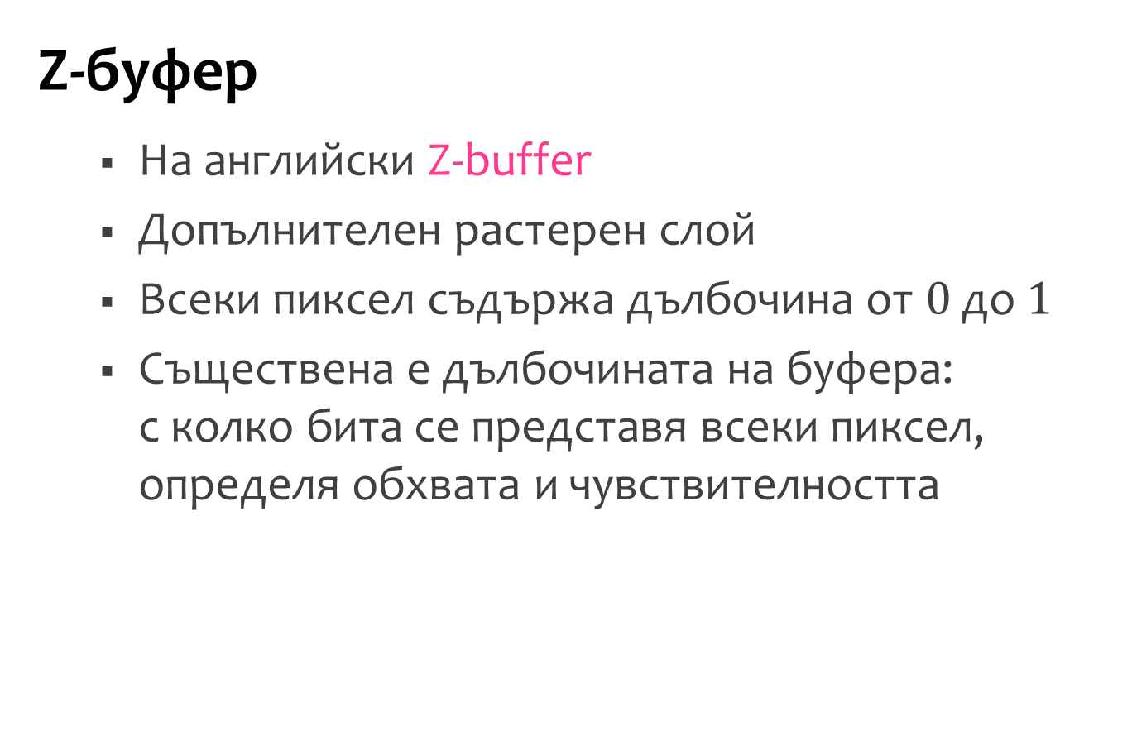
Z-буфер
Z-буфер
На английски Z-buffer
Допълнителен растерен слой
Всеки пиксел съдържа дълбочина от $0$ до $1$
Съществена е дълбочината на буфера: с колко бита се представя всеки пиксел, определя обхвата и чувствителността

Slide 7
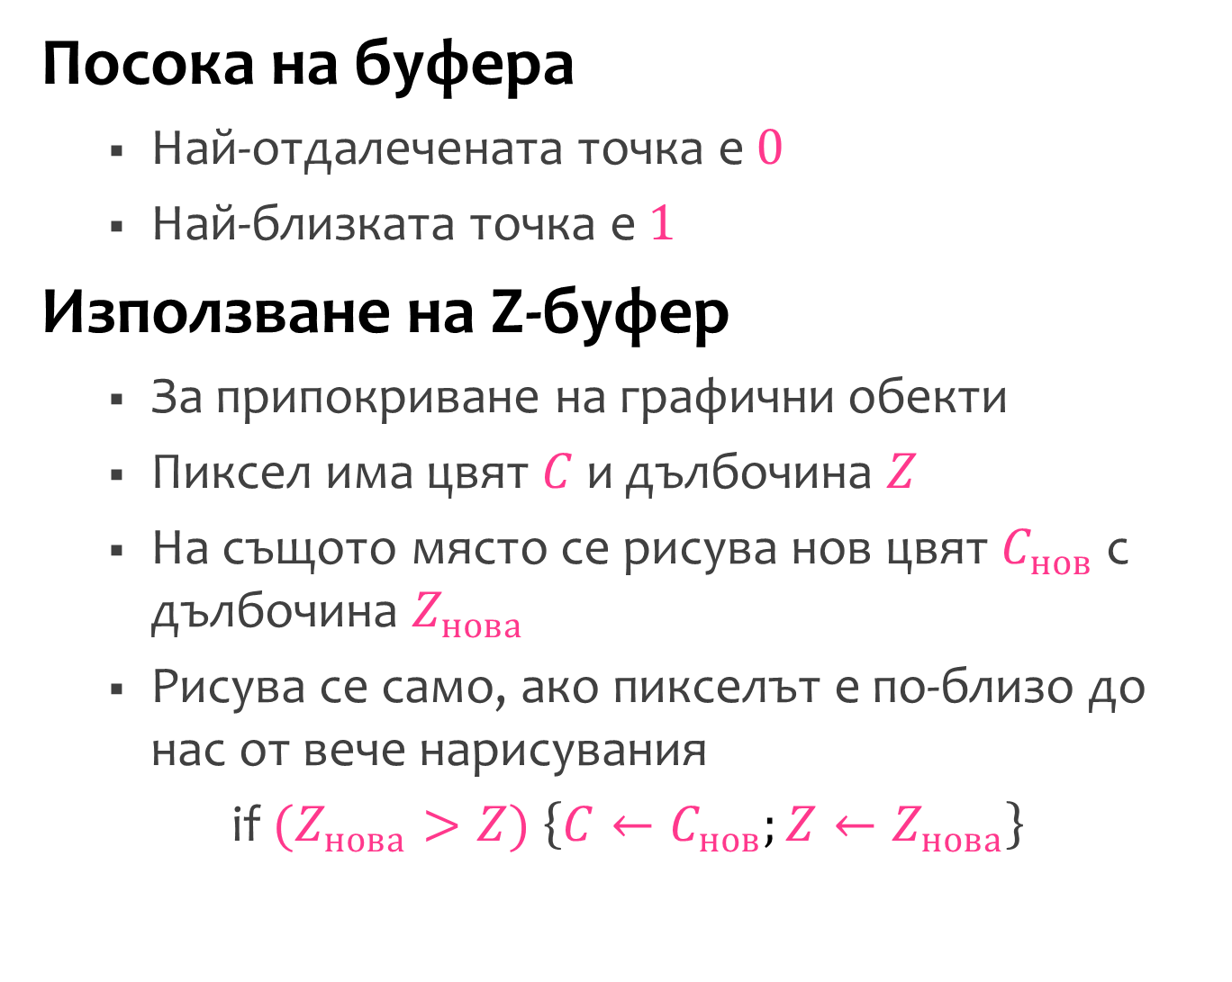
Посока на буфера
Най-отдалечената точка е $0$
Най-близката точка е $1$
Използване на Z-буфер
За припокриване на графични обекти
Пиксел има цвят $C$ и дълбочина $Z$
На същото място се рисува нов цвят $C_{нов}$ с дълбочина $Z_{нова}$
Рисува се само, ако пикселът е по-близо до нас от вече нарисувания
if $(Z_{нова}>Z)$ $\left\{C←C_{нов};Z←Z_{нова}\right\}$

Slide 8
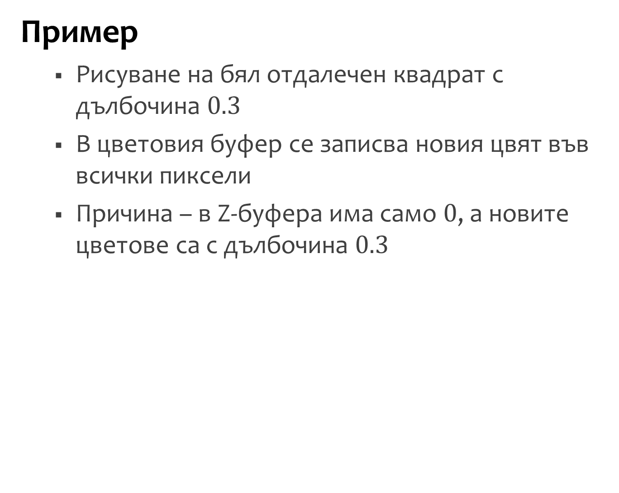
Пример
Рисуване на бял отдалечен квадрат с дълбочина $0.3$
В цветовия буфер се записва новия цвят във всички пиксели
Причина – в Z-буфера има само $0$, а новите цветове са с дълбочина $0.3$
0.0
0.0
0.0
0.0
0.0
0.0
0.0
Цветови буфер
0.0
0.3
0.3
0.3
0.0
0.0
0.0
Z-буфер
0.0
0.3
0.3
0.3
0.0
0.0
0.0
0.0
0.3
0.3
0.3
0.0
0.0
0.0
0.0
0.0
0.0
0.0
0.0
0.0
0.0
0.0
0.0
0.0
0.0
0.0
0.0
0.0
0.0
0.0
0.0
0.0
0.0
0.0
0.0

Slide 9

Рисуване на червен квадрат с дълбочина $0.9$
Наслагва се над белия квадрат, върху единия негов пиксел, който се оказва отдолу
0.0
0.0
0.0
0.0
0.0
0.0
0.0
Цветови буфер
0.0
0.3
0.3
0.3
0.0
0.0
0.0
Z-буфер
0.0
0.3
0.3
0.3
0.0
0.0
0.0
0.0
0.3
0.3
0.9
0.9
0.9
0.0
0.0
0.0
0.0
0.9
0.9
0.9
0.0
0.0
0.0
0.0
0.9
0.9
0.9
0.0
0.0
0.0
0.0
0.0
0.0
0.0
0.0

Slide 10

Рисуване на зелен квадрат с дълбочина $0.6$
Наслагва се изцяло над пиксели на фона ($0.0<0.6$) или на белия квадрат ($0.3<0.6$)
Игнорира се в пикселите на червения квадрат ($0.6<0.9$)
0.0
0.0
0.0
0.0
0.0
0.0
0.0
Цветови буфер
0.0
0.3
0.3
0.3
0.0
0.0
0.0
Z-буфер
0.0
0.3
0.6
0.6
0.6
0.0
0.0
0.0
0.3
0.6
0.9
0.9
0.9
0.0
0.0
0.0
0.6
0.9
0.9
0.9
0.0
0.0
0.0
0.0
0.9
0.9
0.9
0.0
0.0
0.0
0.0
0.0
0.0
0.0
0.0

Slide 11
Z-борба
Турбуленция в най-слабо значещите цифри
При пиксели с близка дълбочина не се знае кой ще надделее
На английски z-fighting
Решения
Отместваме примитивите в пространството, за да нямат стени с близки пиксели
Отместваме дълбочината на примитивите в z-буфера, за да са различни стойностите

Slide 12
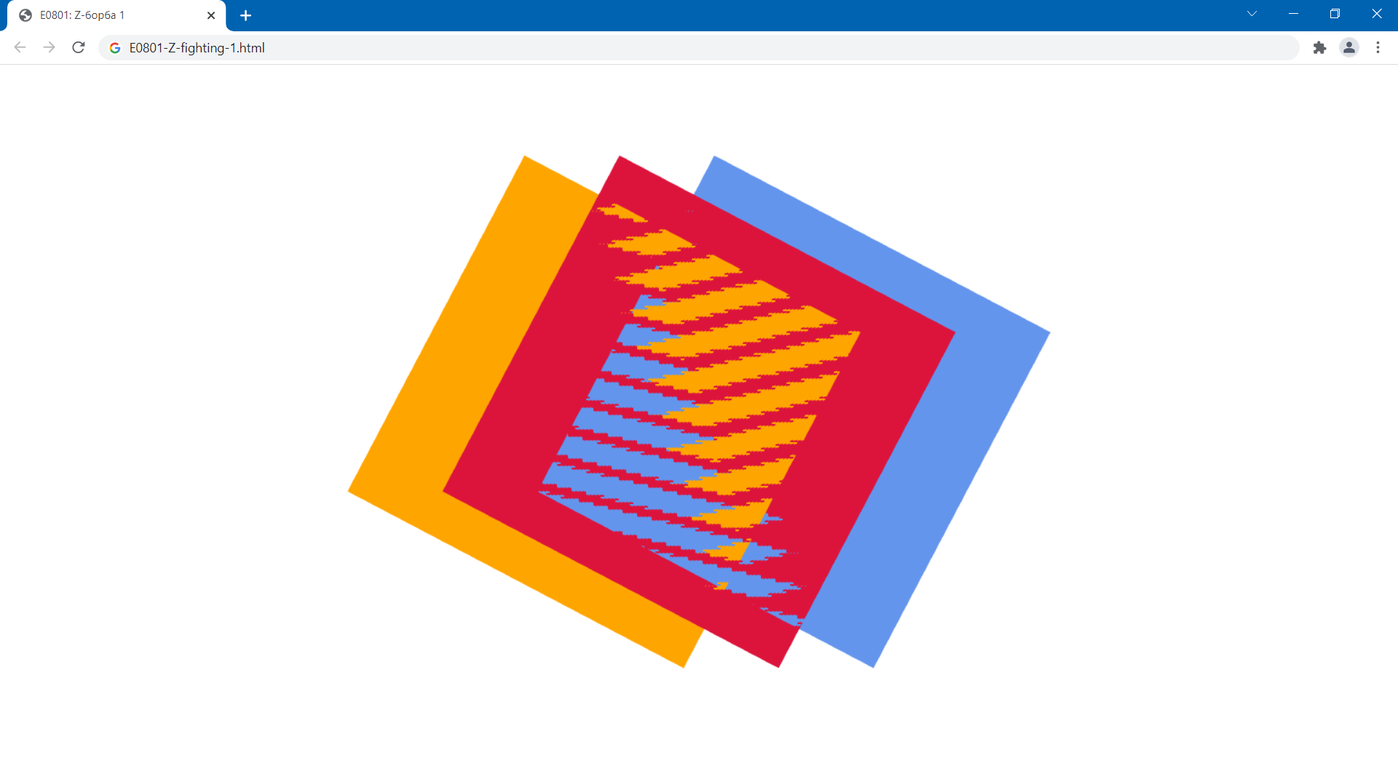
Илюстрация на z-борба
Три въртящи се куба, погледнати отгоре
Z-борба

Slide 13
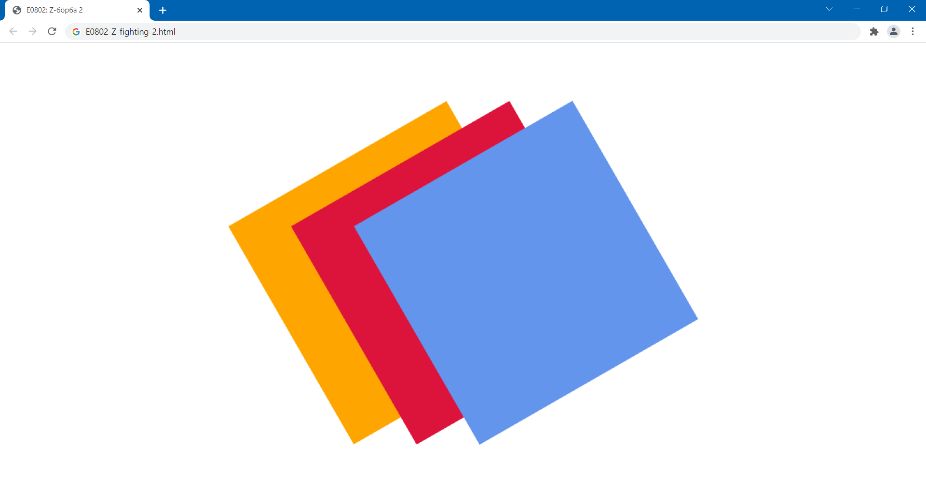
Справяне с отместване в пространството
Това е промяна преди проекцията

Slide 14
Проблем с отместването
Променя се положението на обектите
При голямо отместване се виждат разлики в нивата на обектите (напр. две плоскости в една равнина се виждат в две различни)
Решение
Променяме дълбочината СЛЕД проекцията, като основните координати са непроменени
Три мъгляви свойства polygonOffset, polygonOffsetFactor и polygonOffsetUnits

Slide 15
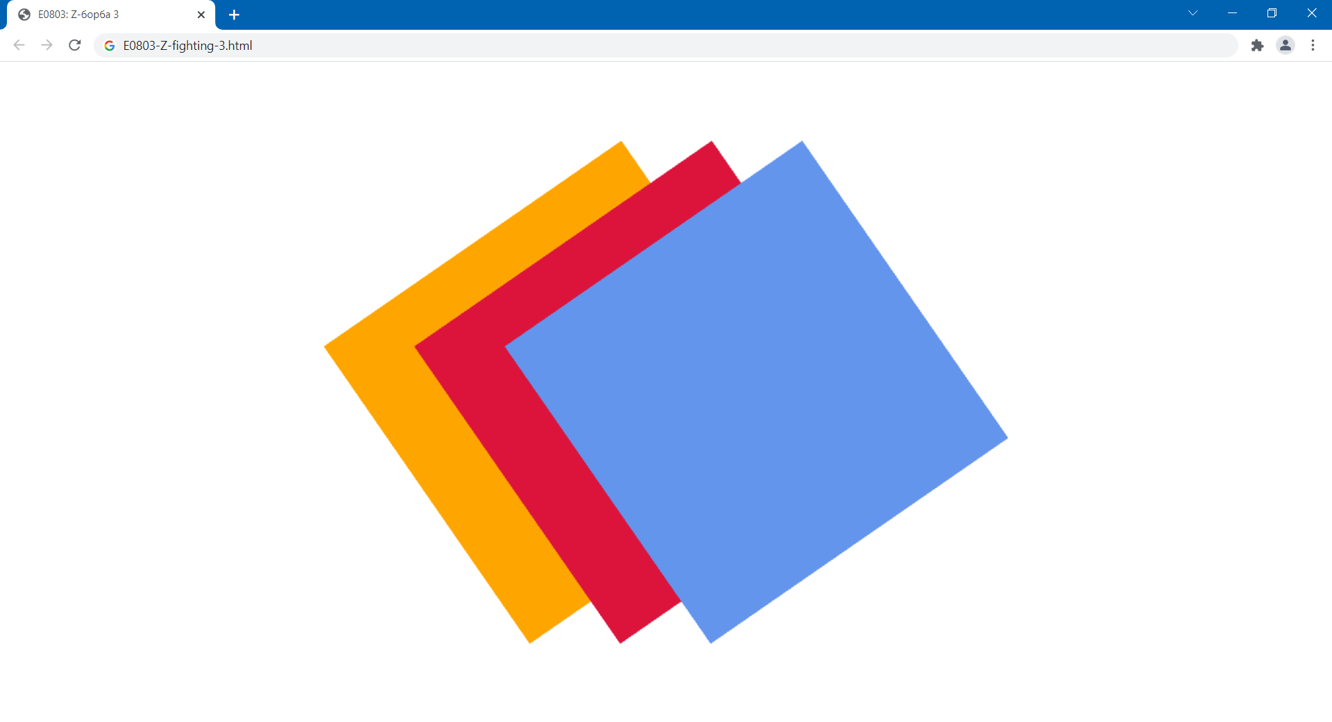
Отместване с PolygonOffset
Обектните координати не са променени

Slide 16
Материал за дълбочина
Материал MeshDepthMaterial
Представя дълбочината като черно-бял цвят
Близките обекти са бели, далечните са черни
Аналогичен ефект се постига с мъгла (Fog или FogExp2), но те са с повече изчисления

Slide 17
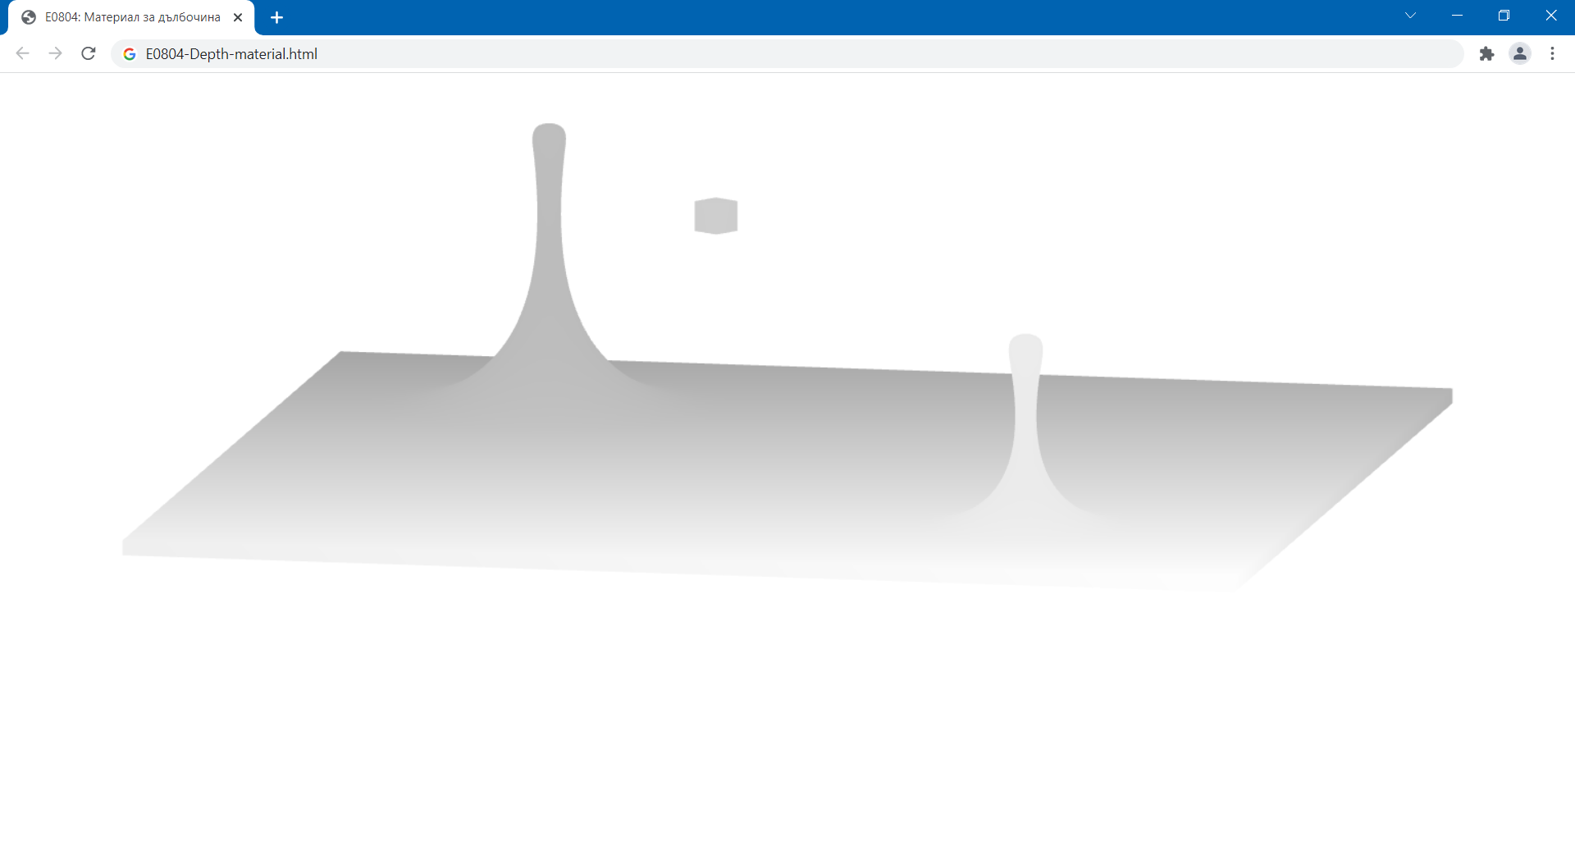
Включена ортографска перспектива, за да са по-видими разликите в дълбочините

Slide 18
Анаглифна графика

Slide 19
Стерео камера
Камери в Three.js
До момента сме ползвали две
PerspectiveCamera за перспективна проекция
OrthographicCamera за ортографска
Общото при тях е единичен зрителен обем

Симетричен фрустум

Slide 20
Стерео камера
Симулира гледане с две очи
Комплект от две камери – лява и дясна
Симетрично разположени камери фрустум


Асиметрични фрустуми

Slide 21
Нужни характеристики
Фокусно разстояние focus
(наследено от PerspectiveCamera)
Разстояние между камерите eyeSep
(раздалечение на очите, eye separation)

eyeSep

focus

Slide 22
Използване
Използване на стерео камера
Не може пряко, както до момента сме ползвали
Допълнителна обработка при съчетаването на двата образа от двете камери
За анаглифна графика се ползва AnaglyphEffect.js

Slide 23
Анаглифна графика
Създаване на куб
Нова функция vaxInitAnaglyph за режим с анаглифна графика
Вътре се инициализира анаглифният ефект с effect = new AnaglyphEffect( renderer )
От този момент рендирането няма да е през renderer, а през effect
Допълнителни промени при оразмеряването с onWindowResizeAnaglyph и рисуването на кадър от анимацията frameAnaglyph

Slide 24
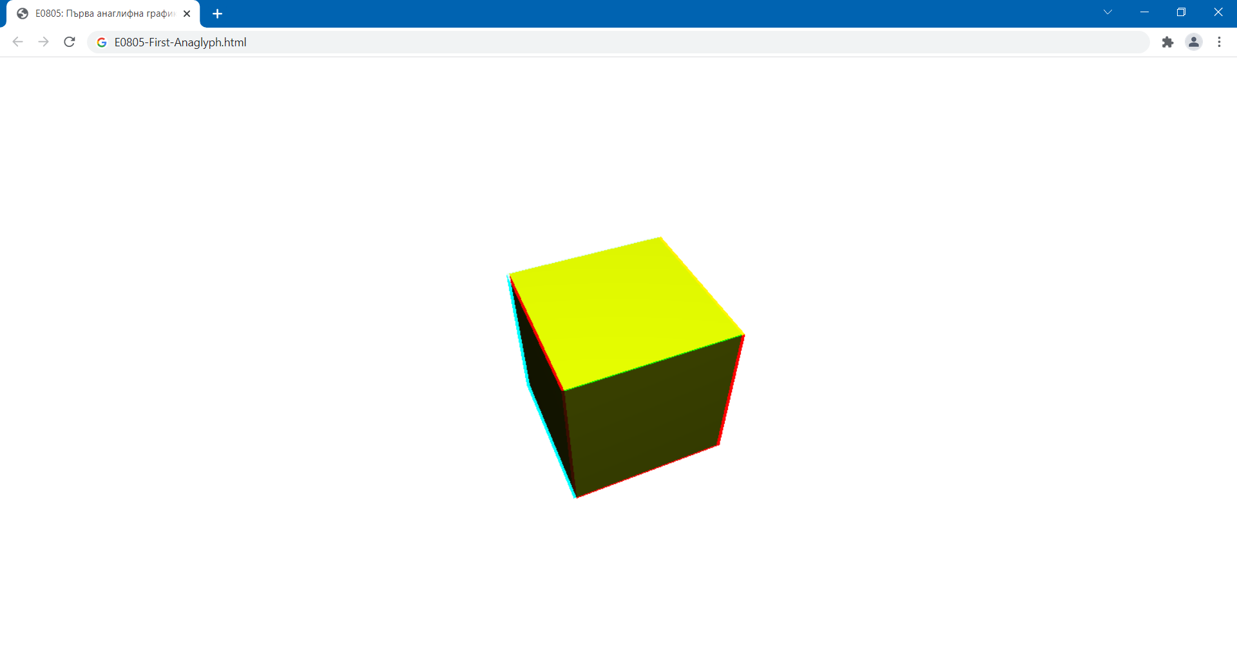
Резултат
Въртящ се куб с тънки периферни цветни отсенки вляво и вдясно

Slide 25
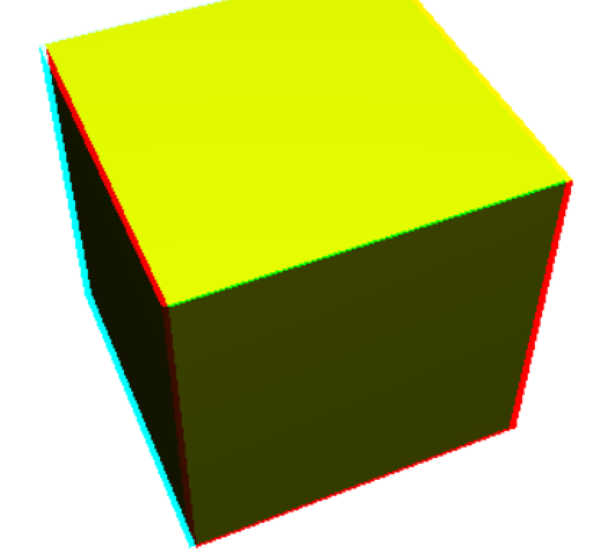
Дали е анаглифен образът?
Гледаме контурите
Забелязва се червен и син образ на куба, които са леко отместени
Синя сянка отляво
Червена сянка отдясно

Slide 26
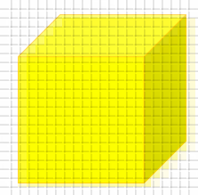
Зад завесата
Две камери заснемат сцената от две различни точки и образите се записват в текстури
3D сцена

Ляв и десен образ


Стерео камера с две камери
Лява и дясна текстура

Slide 27


Ляв и десен цвят се умножава с матрици и се комбинират в анаглифен цвят
Това се прави с шейдър в GPU
Цветови матрици за ляв и десен цвят
Записване на пиксел на екрана
$$\left(\begin{matrix}∎ & ∎ & ∎ \\ ∎ & ∎ & ∎ \\ ∎ & ∎ & ∎\end{matrix}\right)$$
Анаглифни цветове
$$\left(\begin{matrix}∎ & ∎ & ∎ \\ ∎ & ∎ & ∎ \\ ∎ & ∎ & ∎\end{matrix}\right)$$
Комбиниран анаглифен цвят
Обработва се пиксел по пиксел

Slide 28
Проблеми
Цветът на обекта е променен
При анаглифната графика има частична, а понякога и пълна промяна на цветовете
Тримерният ефект е слаб
Може би защото има само един обект?

Slide 29
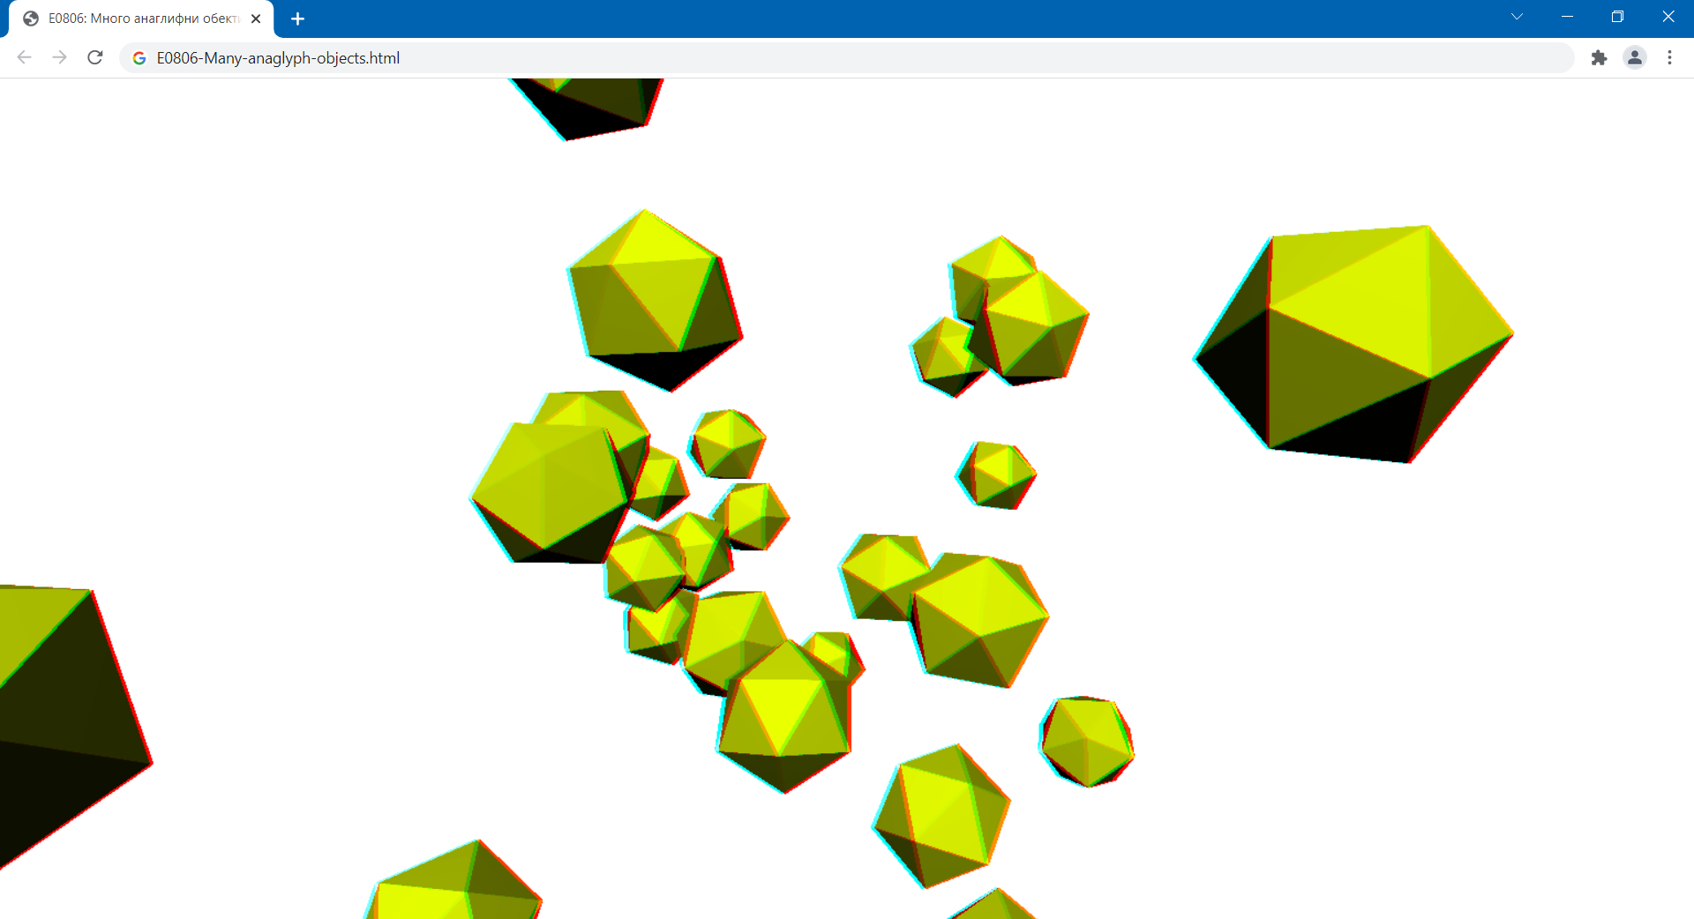
Много обекти
На различно разстояние от нас
Все още незначителен 3D ефект

Slide 30
Видима отдалеченост
Зависи от големината на отместването встрани на червената и на синята сянка
Голяма видима отдалеченост изисква голямо отместване встрани
Решение
Контролиране на фокуса на камерата с focus

Slide 31
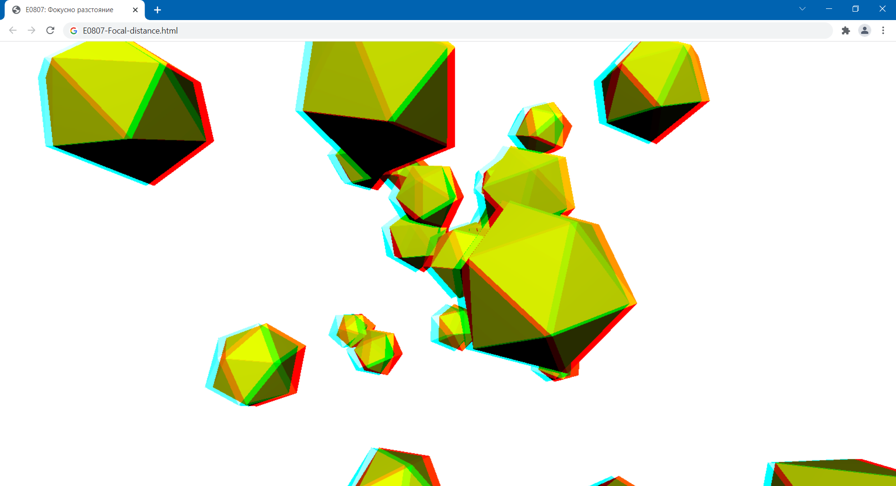
Скъсен фокус
По подразбиране е 10 метра, слагаме го на 3
Значително по-видим тримерен ефект

Slide 32
Пример
Скачащи топки в кутия
N топки с форма на додекаедри
Мрежеста кутия с BoxLineGeometry
Отскачат от пода
Сцената се върти интерактивно
Включена е анаглифна графика

Slide 33
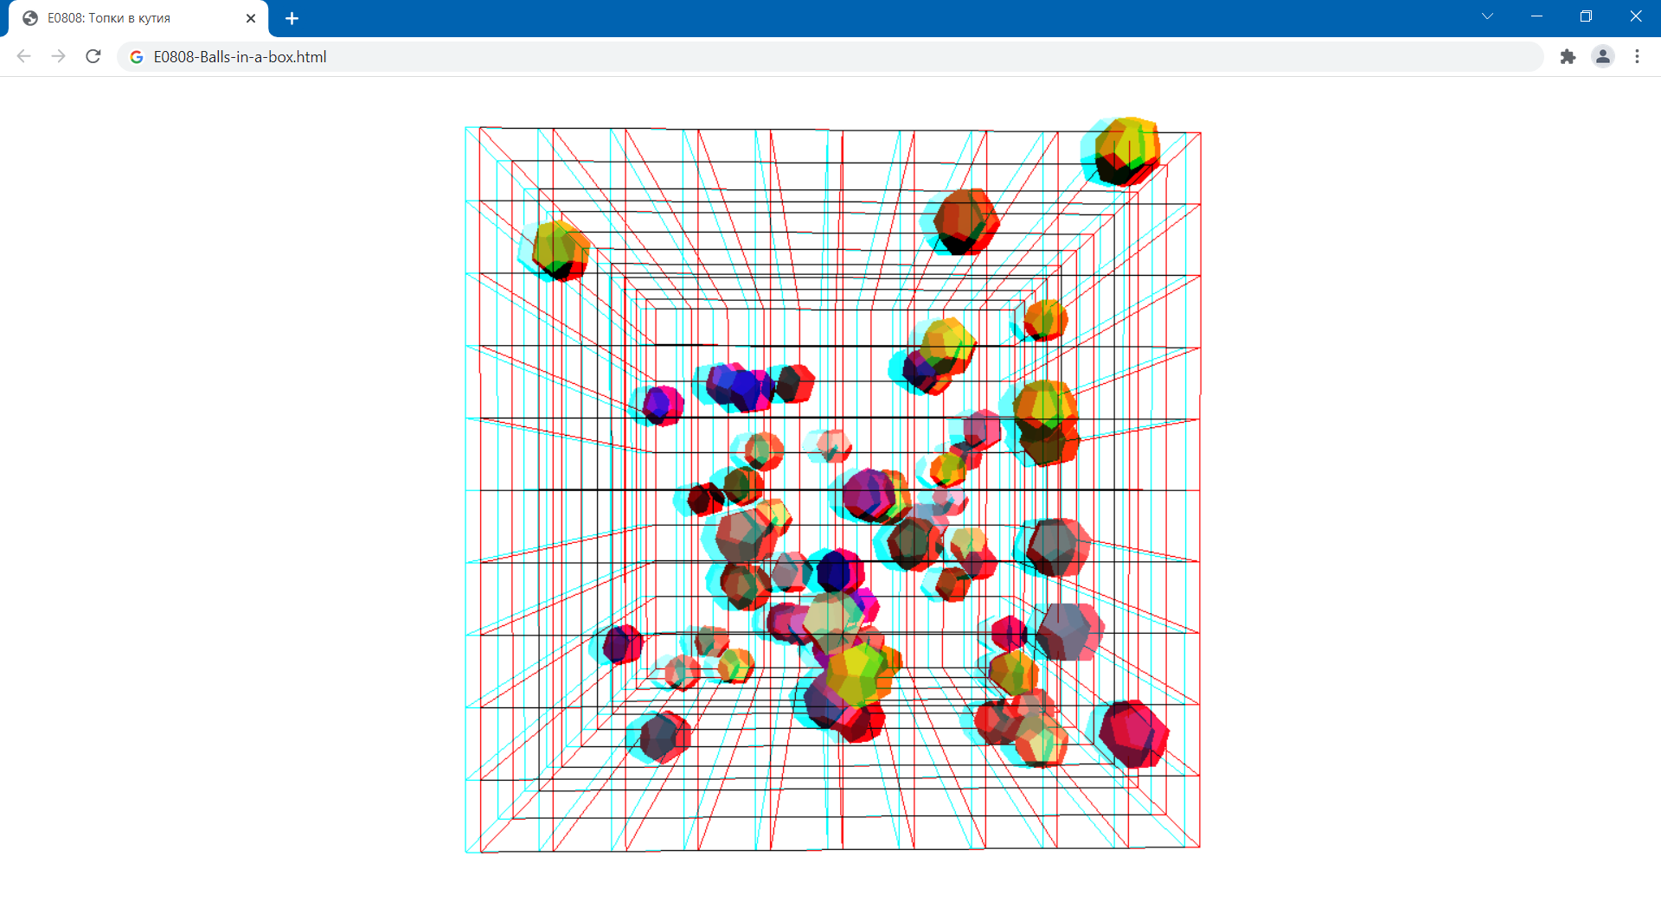
Резултат
Кутия, която може да се върти и в която може да се влезе

Slide 34
Паралаксна графика

Slide 35
Паралакс
Паралакс
Промяна на взаимното разположение на два обекта, породено от различната гледна точка
Земята
Звезди
Променлив ъгъл

Slide 36
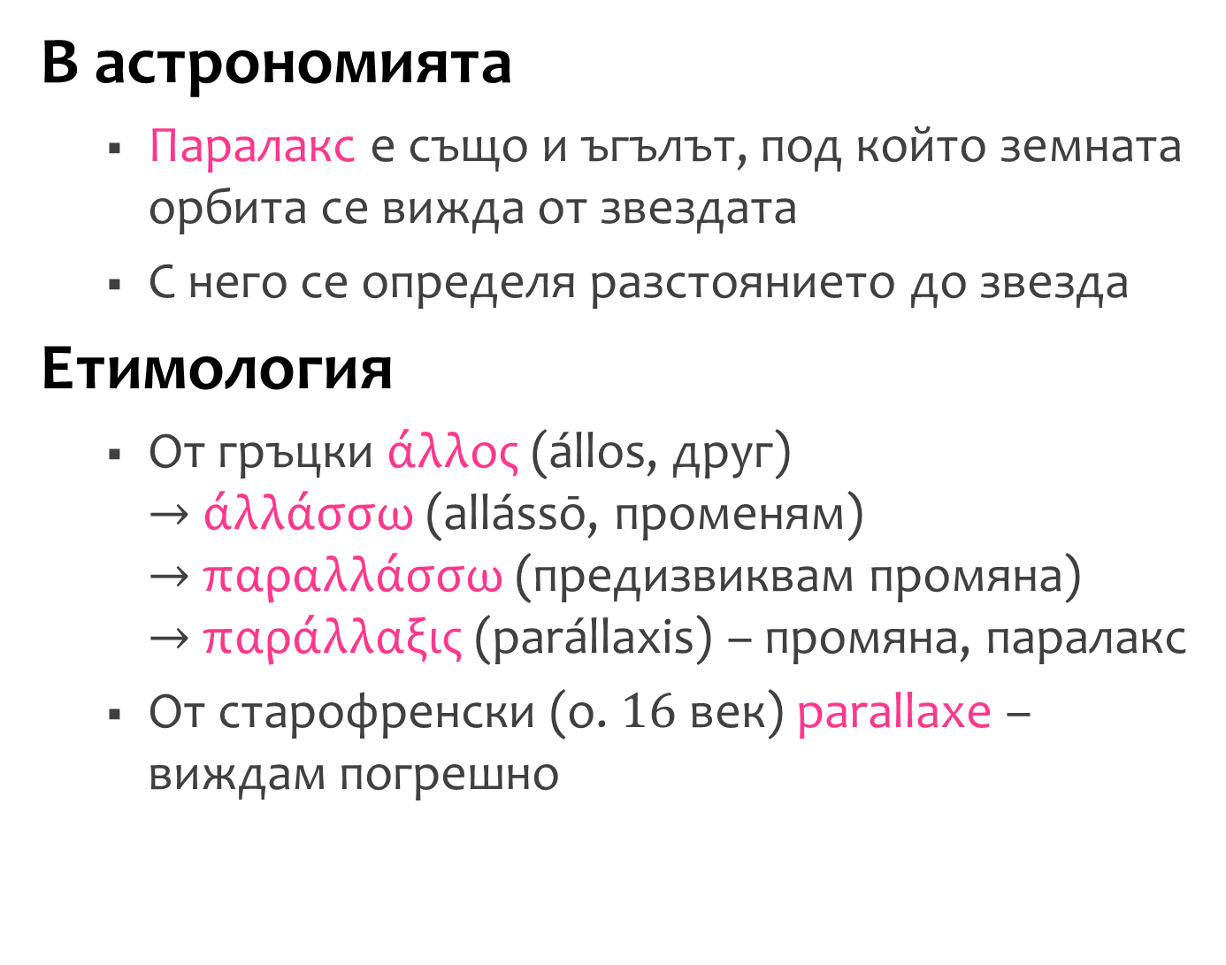
В астрономията
Паралакс е също и ъгълът, под който земната орбита се вижда от звездата
С него се определя разстоянието до звезда
Етимология
От гръцки άλλος (állos, друг) $→$άλλάσσω (allássō, променям) $→$ παραλλάσσω (предизвиквам промяна) $→$παράλλαξις (parállaxis) – промяна, паралакс
От старофренски (о. 16 век) parallaxe – виждам погрешно

Slide 37
Паралаксна графика
Действаме аналогично на анаглифната
Използваме StereoEffect.js
Добавяме инициализация чрез vaxInitParallax с параметър за разстояние между очите
Реакцията на оразмеряването на прозореца запазваме като анаглифната
Анимационният цикъл също запазваме като анаглифния

Slide 38
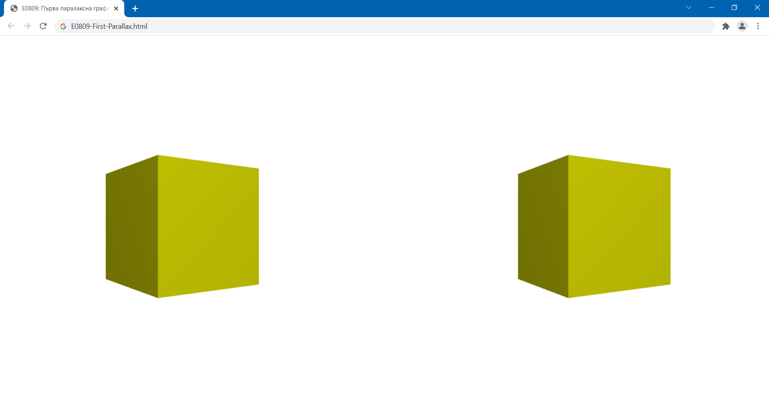

Куб с паралаксна графика
Както се очаква, трудно се улавя $3D$ ефект
Има ли паралакс – разлика между образите?

Slide 39
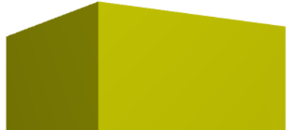
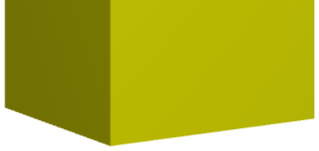
Нека долепим долната половина от левия куб към горната половина от десния
Има минимална разлика, очаквана за право гледане (ляво око – ляв образ, дясно – десен)
Малки разлики
Подравнен ръб

Slide 40
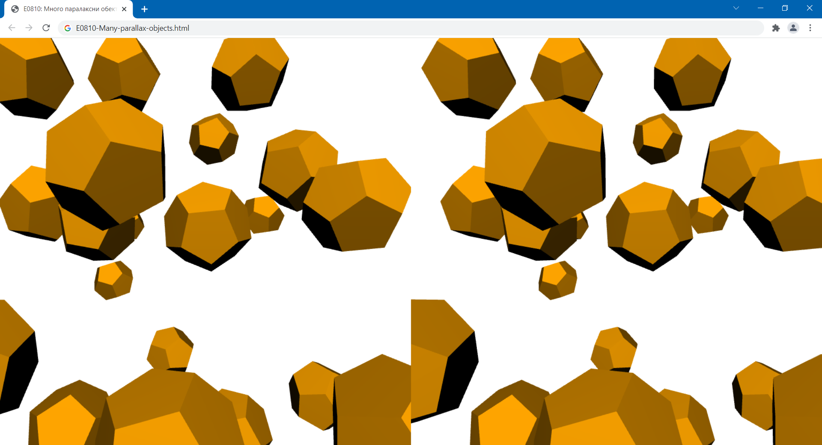
Повече обекти
Повече обекти на различни разстояния
Напомняне: за право гледане

Slide 41
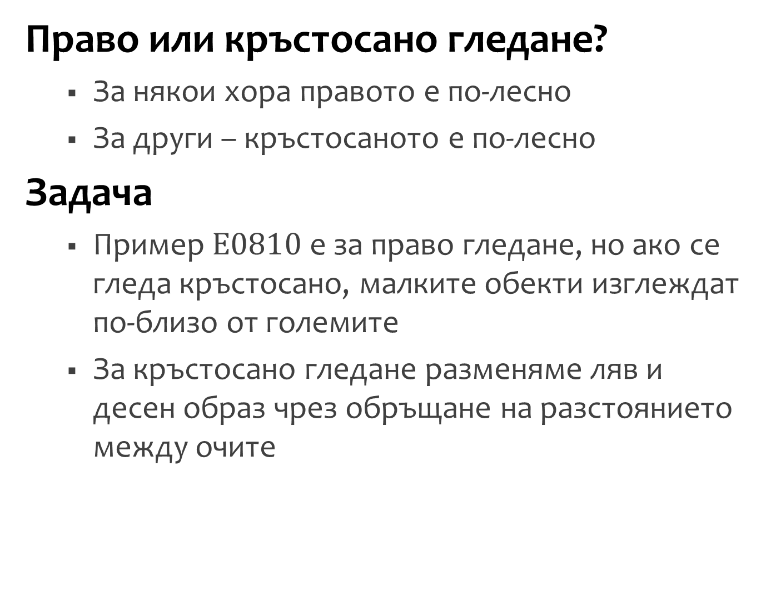
Право или кръстосано гледане?
За някои хора правото е по-лесно
За други – кръстосаното е по-лесно
Задача
Пример $E0810$ е за право гледане, но ако се гледа кръстосано, малките обекти изглеждат по-близо от големите
За кръстосано гледане разменяме ляв и десен образ чрез обръщане на разстоянието между очите

Slide 42
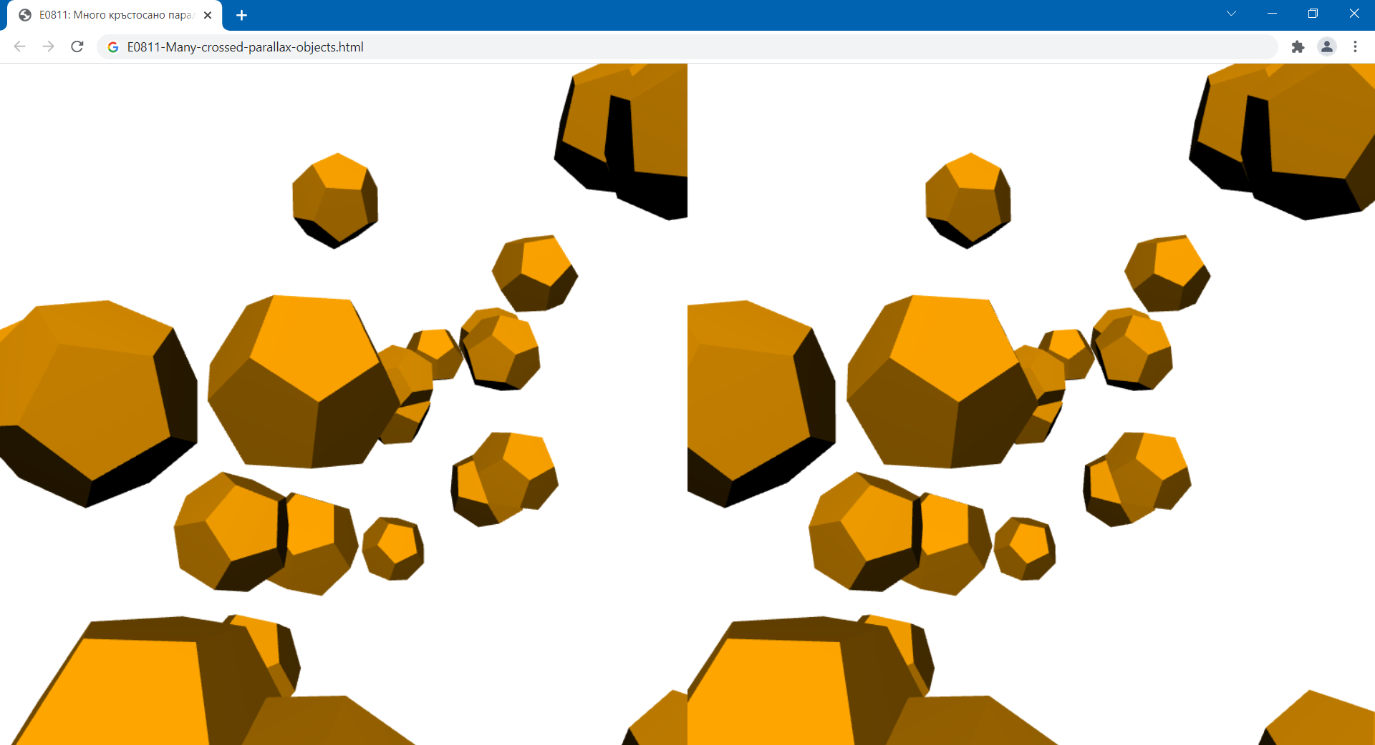

Разстоянието между очите е $−1$
Ляв и десен образ си сменят местата
Подходящо за кръстосано гледане

Slide 43
Въпроси и коментари
Свършихме по-рано, защото сега би следвал Тест №2, който е отложен за 13.04 от 8:00

Slide 44
Край

